Slide 1


Recursos HeadStart
www.headstart-ai.eu
Como utilizá-los nas suas sessões

Slide 2
Visão geral do módulo
01
HeadStart e a sua importância
Bem-vinda ao módulo introdutório do
HeadStart. Este módulo foi concebido para apoiar e orientar facilitadoras e profissionais que trabalham com jovens e que desejam utilizar os recursos e ferramentas do HeadStart de forma eficaz. Este módulo vai ajudá-la a compreender como integrá-los nos seus workshops ou aulas, capacitando as jovens a explorar a Inteligência Artificial com confiança e determinação. Irá também ajudá-la a perceber todo o potencial dos recursos do HeadStart para inspirar e guiar a próxima geração de mulheres na IA.
02
Visão geral dos recursos do HeadStart
03
Utilização dos recursos em contextos de trabalho com jovens
04
Benefícios para as jovens mulheres
05
Exemplos de atividades

Slide 3


01
HeadStart e a sua importância

Slide 4

O que é o projeto HeadStart?
O projeto HeadStart é uma iniciativa europeia concebida para reduzir a disparidade de género na área da Inteligência Artificial, capacitando as jovens com o conhecimento, a confiança e as ferramentas práticas necessárias para se envolverem com as tecnologias emergentes. Desenvolvido em colaboração com parceiros de toda a Europa, o projeto HeadStart apoia educadoras, professoras e facilitadoras na orientação das jovens, preparando-as para um futuro onde possam participar plenamente e assumir papéis de liderança em funções potenciadas pela IA.

Slide 5
Essencialmente, o projeto HeadStart oferece um conjunto completo de ferramentas e recursos acessíveis que combinam histórias reais, desenvolvimento de competências digitais e abordagens de aprendizagem inclusivas.
  Esses recursos ajudam as jovens a compreender a IA, explorar percursos profissionais e desenvolver as competências necessárias num mundo digital em rápida evolução.
Para as educadoras/professoras, oferecem materiais prontos a usar que reforçam o envolvimento, despertam a curiosidade e permitem conversas significativas sobre tecnologia e oportunidades.
Por que isso é importante?
Ao integrar estas ferramentas nos programas para jovens, o projeto HeadStart capacita a próxima geração a moldar o futuro da IA, colocando a diversidade e a inovação no seu centro.

Slide 6

02
Visão geral dos recursos do HeadStart

Slide 7

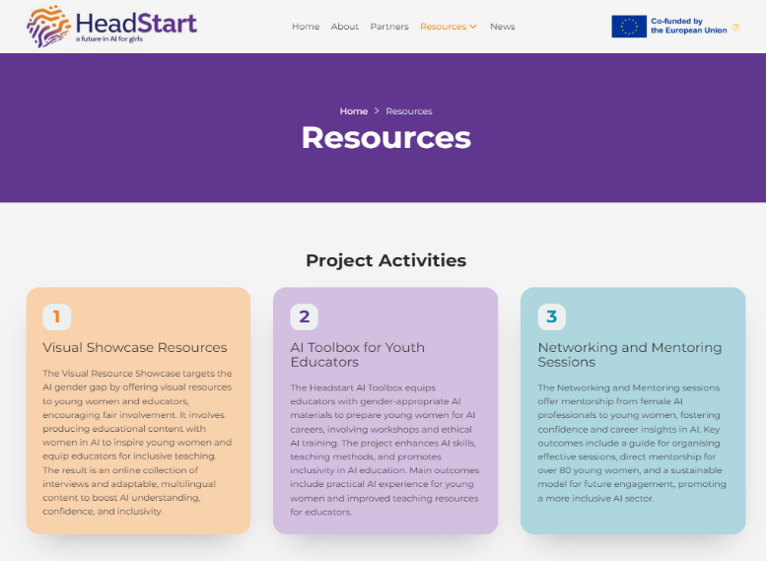


Os recursos HeadStart
A plataforma HeadStart reúne um conjunto selecionado de ferramentas concebidas para apoiar os profissionais que trabalham com jovens, facilitadores e mulheres jovens na exploração das possibilidades da Inteligência Artificial. Os recursos estão organizados em quatro áreas principais:
Visual Resource Hub
Caixa de ferramentas de IA
O Guia de Networking
O diretório de mentoria
Página inicial | Headstart

Slide 8
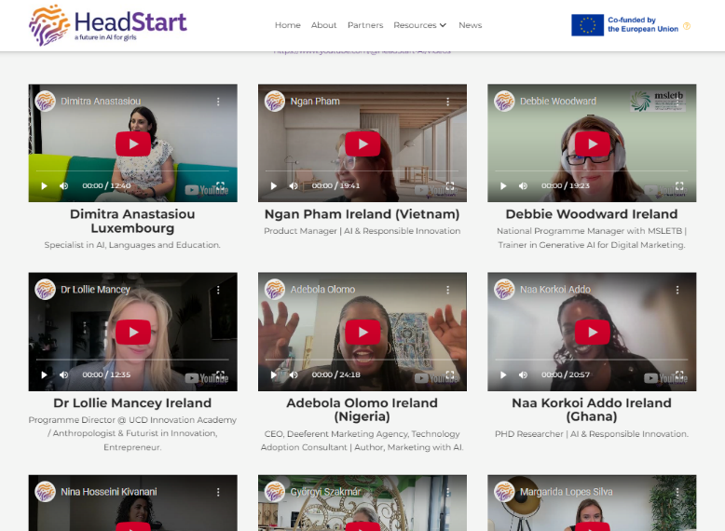
O Visual Resource Hub
O Visual Showcase apresenta uma coleção de entrevistas em vídeo com mulheres que já trabalham em IA e funções digitais relacionadas. Estas histórias destacam diversas trajetórias profissionais, experiências pessoais, desafios e oportunidades emergentes no setor.
Para as facilitadoras, o Showcase pode ser usado para estimular a discussão, apresentar modelos reais e inspirar as alunas a imaginar o seu próprio lugar no panorama da IA. As entrevistas também oferecem um ponto de entrada acessível para sessões sobre exploração de carreira, inclusão digital e o futuro do trabalho.
Página inicial | Headstart

Slide 9
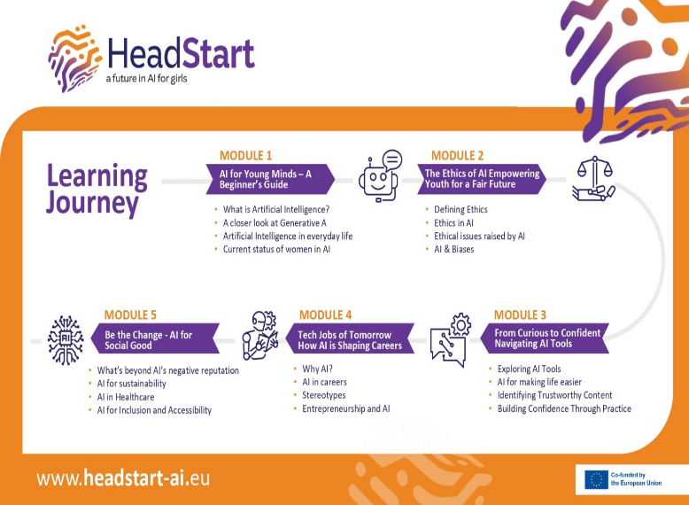
A Caixa de Ferramentas de IA
A Caixa de Ferramentas de IA contém os materiais didáticos essenciais do projeto. Os seus 5 módulos incluem explicações claras sobre conceitos de IA, atividades interativas, reflexões éticas e exercícios de desenvolvimento de competências digitais. Também inclui um Guia do Facilitador, que oferece conselhos práticos sobre como ministrar os módulos e criar ambientes de aprendizagem inclusivos.
Para as facilitadoras, a Caixa de Ferramentas é uma solução pronta a usar que simplifica o planeamento, garante uma implementação de alta qualidade e apoia resultados de aprendizagem consistentes. Permite conduzir sessões com confiança, mesmo que tenham pouca experiência prévia com IA.
Página inicial | Headstart

Slide 10
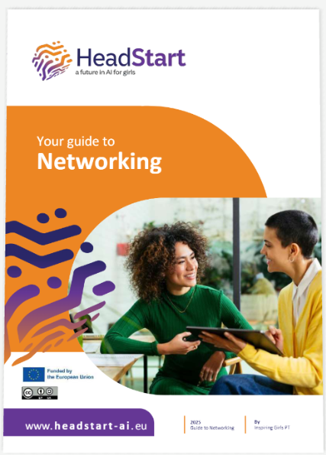
O Guia de Networking
O Guia de Networking HeadStart é um recurso prático para quem deseja aproximar meninas e mulheres do mundo da IA. Este guia mostra como mesmo numa conversa curta e informal, uma conversa durante um café, um encontro online ou uma visita à escola podem aumentar a confiança, despertar a curiosidade e ajudar as jovens a perceberem que há um lugar para elas na tecnologia.
Para facilitadoras: quer seja educadora, professora ou mentora, o guia dá-lhe tudo o que precisa para planear e organizar sessões que abram portas, criem um sentimento de pertença e incentivem as jovens a imaginar o seu futuro na IA.
Página inicial | Headstart

Slide 11
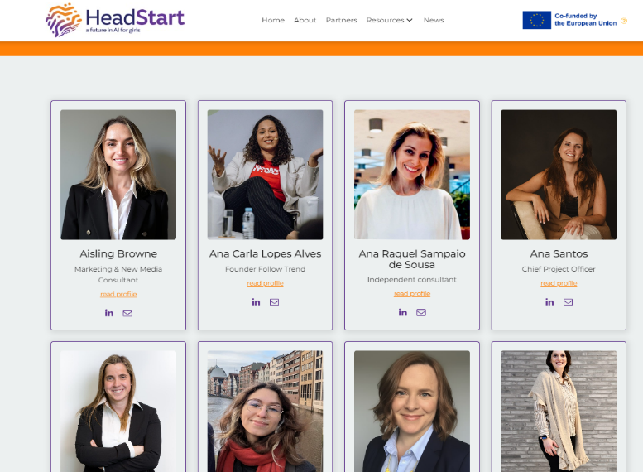
O Diretório de Mentoria
O Diretório de Mentoria é uma comunidade crescente de profissionais que estão a quebrar barreiras, a partilhar conhecimentos e a inspirar a próxima geração de mulheres na área da tecnologia. Este espaço foi criado para facilitar e tornar mais autênticas as conexões. Estas mulheres estão disponíveis para partilhar conselhos e responder a perguntas.
Para as facilitadoras, o diretório serve como uma ferramenta poderosa para apresentar modelos reais e identificáveis nas sessões de aprendizagem. Pode ser usado para estimular discussões sobre possibilidades de carreira, desafiar estereótipos e demonstrar a amplitude de oportunidades no setor de IA.
Página inicial | Headstart

Slide 12

A chave para a inteligência artificial
foi sempre a representatividade

Slide 13

03
Utilização dos recursos em contextos de trabalho com jovens

Slide 14


Utilizar as Ferramentas e Recursos do projeto HeadStart
Os recursos do projeto HeadStart foram concebidos para uma utilização flexível em workshops, sessões, programas, aprendizagem informal e atividades de mentoria.
As facilitadoras podem começar por:
Selecionar um tema, como noções básicas de IA, exploração de carreiras ou pensamento ético, que possa ser integrado nas suas sessões.
Escolher materiais da Visual Showcase ou da AI Toolbox para apresentar o tema. As entrevistas curtas em vídeo funcionam bem como quebra-gelo, ajudando os participantes a conectarem-se com histórias reais antes de passarem para as atividades guiadas dos módulos.

Slide 15
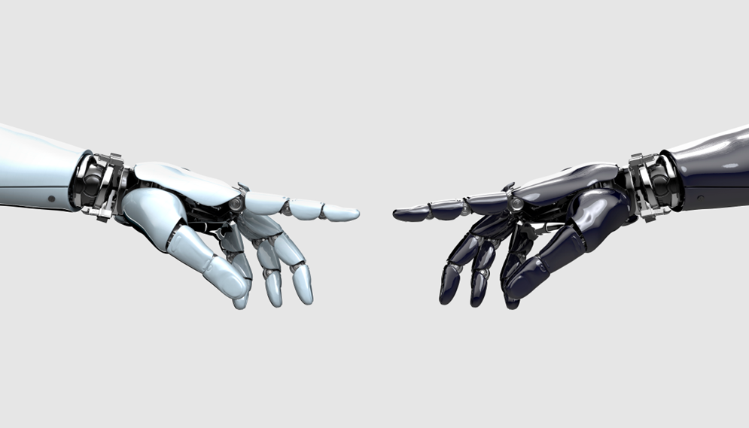
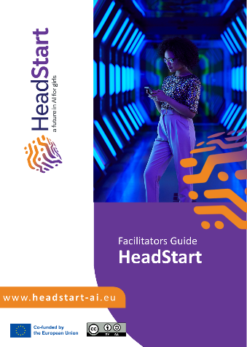
O Guia do Facilitador fornece às profissionais que trabalham com jovens uma estrutura clara e passo a passo para ministrar os Módulos da Caixa de Ferramentas de IA com confiança, mesmo sem conhecimentos técnicos especializados.
Apoia o planeamento, a facilitação inclusiva e a aplicação adaptável, ajudando os educadores a criar sessões seguras e envolventes que aumentam a confiança das jovens na exploração da IA.
Utilizando o Guia do Facilitador

Slide 16
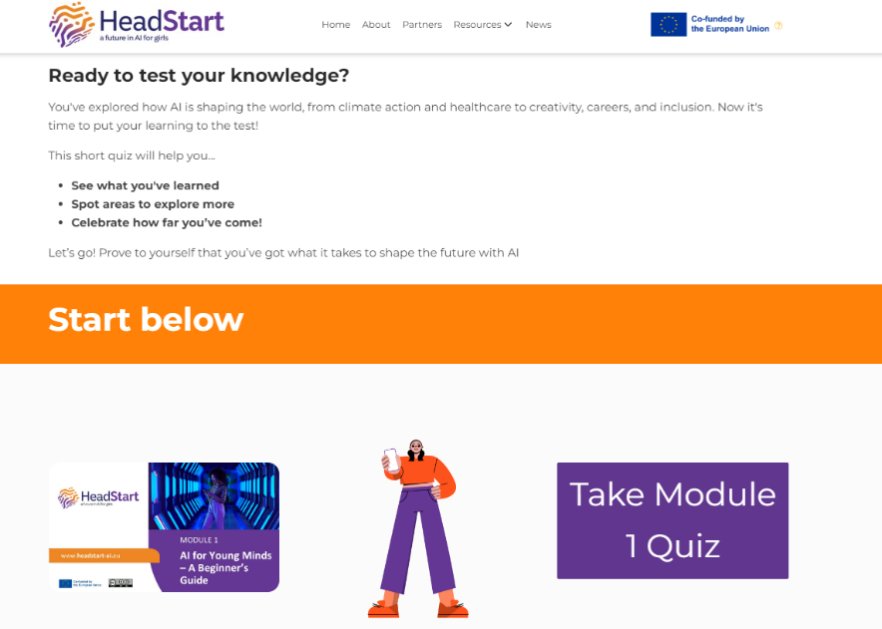
Usando o Quiz da Caixa de Ferramentas de IA
O quiz da Caixa de Ferramentas de IA pode ser utilizado no início de uma sessão para despertar a curiosidade e identificar o que os alunos já sabem, ou no final para reforçar conceitos-chave e verificar a compreensão.
Pode ser preenchido individualmente ou em pequenos grupos, ajudando as facilitadoras a incentivar a discussão, construir confiança e avaliar as necessidades de aprendizagem, de acordo com o Guia do Facilitador.

Slide 17

O Guia de Networking dá às facilitadoras métodos práticos para organizar experiências de networking e mentoria e conectar as meninas com mulheres reais que trabalham em IA.
Reforça a sua capacidade de promover visibilidade, pertença e inspiração, benefícios que capacitam diretamente as jovens, proporcionando-lhes modelos com os quais se podem identificar, conversas que reforçam a confiança e uma visão mais clara das oportunidades futuras na IA.
Usando o Guia de Networking

Slide 18
04
Benefícios para mulheres jovens

Slide 19

Benefícios reais para as jovens
1 - Maior confiança na compreensão da IA
Através de explicações claras, atividades práticas e sessões orientadas da Caixa de Ferramentas de IA, as jovens adquirem uma compreensão sólida dos conceitos de IA, diminuindo a sensação de intimidação e ajudando-as a sentir-se capazes de interagir com ferramentas digitais.
2 - Exposição a modelos reais na IA
O Visual Showcase e o Diretório de Mentoras apresenta jovens mulheres que estão ativamente a moldar o futuro da IA. Conhecer profissionais com quem se identificam ajuda a perceber que pertencem a estas áreas e que podem seguir percursos semelhantes.

Slide 20

Benefícios reais para as jovens
3 - Visão mais clara sobre carreiras futuras
Com os módulos focados na carreira em IA e oportunidades de mentoria, as jovens aprendem sobre funções profissionais reais, setores emergentes e as competências necessárias para prosperar, ajudando-as a fazer escolhas informadas sobre educação ou carreira.
4 - Competências digitais reforçadas
Sessões práticas sobre ChatGPT, Canva AI e pensamento ético apoiam as competências digitais do dia a dia, permitindo que as alunas usem ferramentas de IA com segurança, criatividade e confiança na escola, no trabalho ou em projetos pessoais.

Slide 21

Como o HeadStart se traduz em oportunidades reais
1 - Acesso a redes de apoio e mentoria
O Guia de Networking e o Diretório de Mentoria ajudam as facilitadoras a conectar os alunos com mulheres que trabalham com IA. Essas interações curtas podem aumentar a confiança, abrir portas e ajudar as jovens a visualizar o seu lugar no mundo digital.
2 - Redução de estereótipos e barreiras
Ao destacar mulheres na plataforma e proporcionar experiências de aprendizagem inclusivas, o projeto HeadStart desafia o estereótipo de que a IA «não é para raparigas», capacitando as jovens a verem a IA como um espaço onde as suas vozes são importantes.

Slide 22
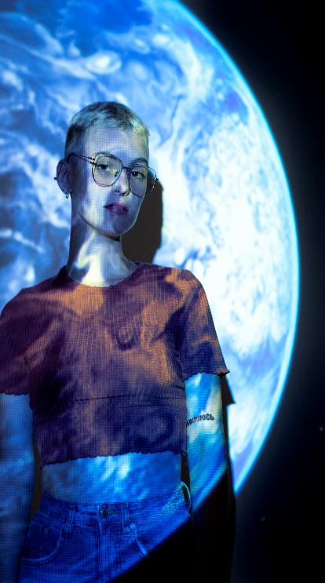
Como o HeadStart se traduz em oportunidades reais
3 - Motivação para explorar a IA de forma criativa
Atividades práticas mostram às jovens como a IA pode apoiar a criatividade, o design, a narrativa, a resolução de problemas, incentivando-os a usar a tecnologia como uma ferramenta de expressão e inovação.
4 - Sentido de pertença nos espaços tecnológicos
Conforme observado no Guia de Networking, mesmo uma breve conversa com uma mulher na área da tecnologia pode aumentar a confiança, despertar a curiosidade e afirmar que as jovens têm um papel importante na definição do futuro da IA.

Slide 23

05
Exemplos de atividades

Slide 24

Conheça o modelo a seguir (apresentação visual)
Objetivo: Reduzir a intimidação e ativar o conhecimento prévio
Tempo: 5 a 10 minutos
Como funciona:
Reproduza uma breve entrevista em vídeo da Mostra Visual.
Pergunte aos alunos:
  «Que parte da jornada dela pareceu-vos familiar?»
  «Que competências a ajudaram a ter sucesso?»
  «O que o surpreendeu?»
Convide os alunos a partilharem uma lição aprendida ou aspiração.
Benefícios: incentiva o sentimento de pertença, desafia estereótipos e desenvolve a autoconfiança por meio de exemplos do mundo real.
01
Atividade

Slide 25
Questionário de aquecimento sobre noções básicas de IA (Caixa de ferramentas de IA)
Objetivo: Inspirar e construir confiança através de histórias com as quais os alunos se identificam.
Tempo: 10 a 15 minutos
Como funciona:
Use o questionário da Caixa de Ferramentas de IA no início ou no final de uma sessão.
Os alunos respondem individualmente ou em pares.
Discuta 2 a 3 respostas em conjunto:
  «O que aprendeu?»
  «O que acharam surpreendente?»
Benefícios: Cria um ambiente de aprendizagem divertido e sem pressão e ajuda as facilitadoras a avaliar a compreensão
02
Atividade

Slide 26
Remix de histórias com ChatGPT (Caixa de ferramentas de IA)
Objetivo: Desenvolver a confiança criativa usando ferramentas de IA.
Tempo: 10 a 15 minutos
Como funciona:
Peça ao ChatGPT para escrever uma história curta (por exemplo, «Uma menina descobre um assistente de IA amigável»).
Convide os alunos a modificá-la, alterando o prompt:
Tom, localização ou personagem diferentes
Elementos culturais ou criativos diferentes
Compare as versões e discuta o impacto da sugestão.
Benefícios: Mostra aos alunos que eles podem controlar as ferramentas de IA, e não o contrário; apoia a criatividade e a experimentação digitais.
03
Atividade

Slide 27
Criar um prompt inclusivo (ética)
Objetivo: Consciencializar sobre o viés da IA.
Tempo: 10 a 15 minutos
Como funciona:
Os alunos escrevem uma instrução básica (por exemplo, «Cria uma imagem de um cientista»).
Discutam o que a IA poderá produzir.
Em seguida, os alunos escrevem uma versão mais inclusiva:
«Crie uma imagem de uma cientista do Quénia que trabalha com soluções de IA para a agricultura».
Comparem as versões e discutam o impacto da solicitação.
Benefícios: mostra como pequenas alterações na formulação podem desafiar estereótipos, um tema importante nas sessões de ética da IA.
04
Atividade

Slide 28
Mini-rodada de mentoria rápida (Centro de Mentoria)
Objetivo: Estabelecer ligações reais com mulheres na área da IA.
Tempo: 20 minutos
Como funciona:
Convide uma mulher local que trabalhe com IA ou selecione alguém do Diretório.
Os alunos encontram-se com a mentora em pequenos grupos durante 5 a 7 minutos.
Perguntas sugeridas:
  «Que conselho daria à sua versão mais jovem?»
  «O que mais gosta no seu trabalho?»
Termine com uma reflexão:
  «O que a inspirou hoje?»
Benefícios: Aumenta a confiança, constrói redes de contactos e dá vida às carreiras em IA, conforme enfatizado no Guia de Networking
05
Atividade

Slide 29
Obrigado
www.headstart-ai.eu

